Slide 1
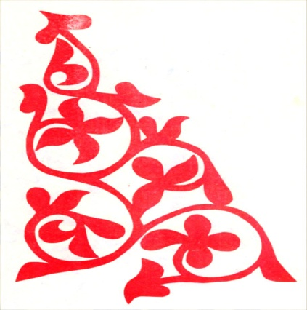



Хакасская национальная одежда – наследие хакасской культуры

Slide 2
Без памяти нет традиций,
Без традиций нет культуры,
Без культуры нет воспитания,
Без воспитания нет духовности.
Без духовности нет личности
Без личности нет народа, как исторической личности.
И.П. Волков

Slide 3
Одежда хакасов
(кип азах) означает жилище для души.
Свободная и широкая одежда была необходима для практической деятельности, хакасы вели кочевой образ жизни, занятия скотоводством и езда верхом на коне требовала удобства в одежде.

Slide 4
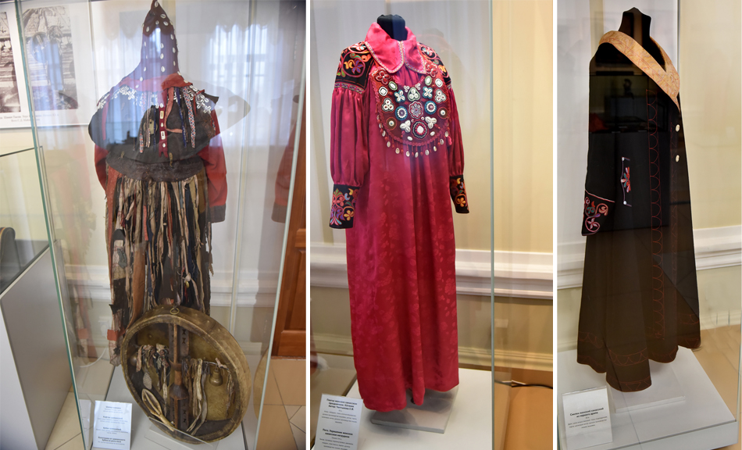
Когенек – женское платье
Шьют его из ткани яркой расцветки. Углы отложного воротника, обшлага рукавов, наплечники изготавливают из другого материала контрастного цвета. Главным декоративным элементом является вышивка.

Slide 5
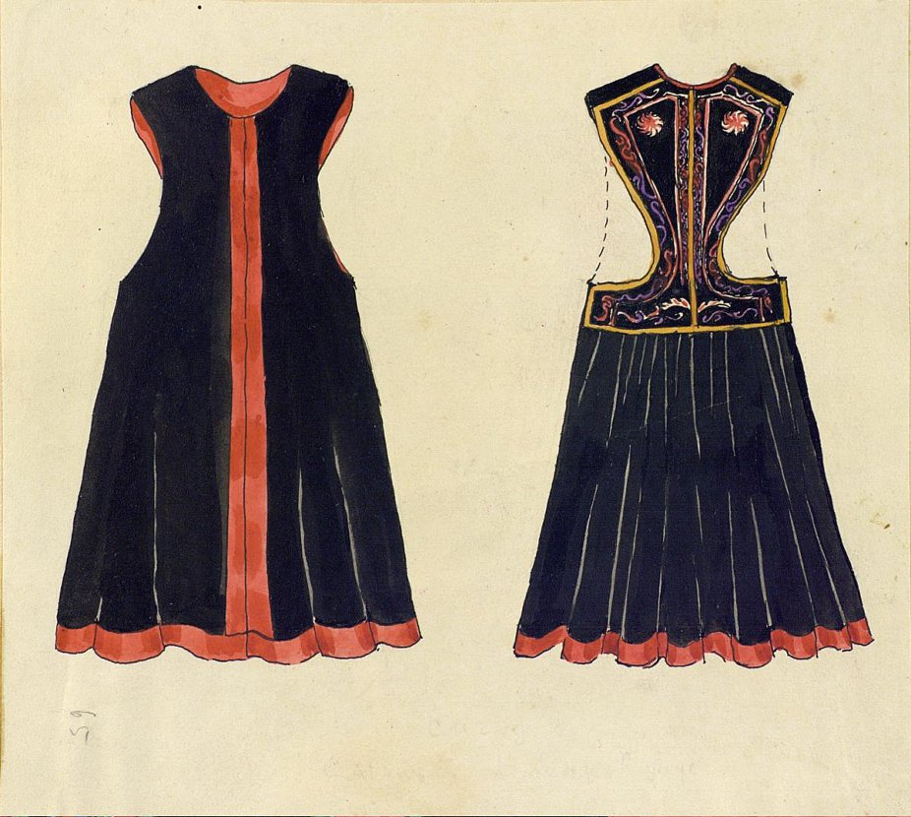
сигедек
Отличительной чертой являются глубокие проймы. Сигедек украшали радужной каймой «чеек» . Основным акцентом было украшение спинки яркой вышивкой с растительным орнаментом.

Slide 6
сикпен
Суконное пальто с вышитыми спинкой и обшлагами. Воротник и грудь декорированы перламутровыми пуговицами «тана».

Slide 7
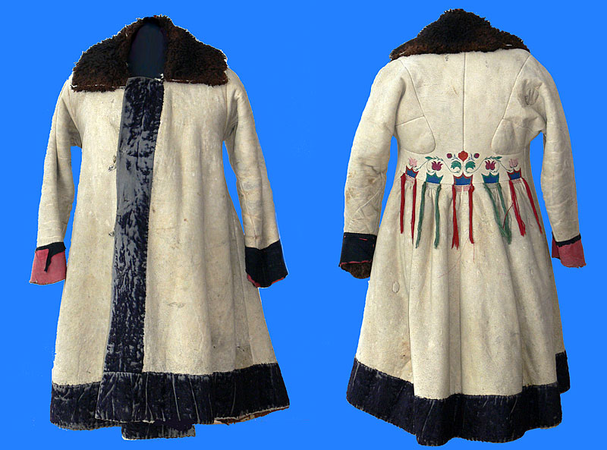
Шуба - тон
«суу тон» (повседневная)
«чаха» , «купейка» (парадная шуба, покрытая черным плисом и меховой опушкой)
«хат эннir тон» (наиболее нарядные и почетные)
«идектir тон» (обрядовая шуба свах).

Slide 8
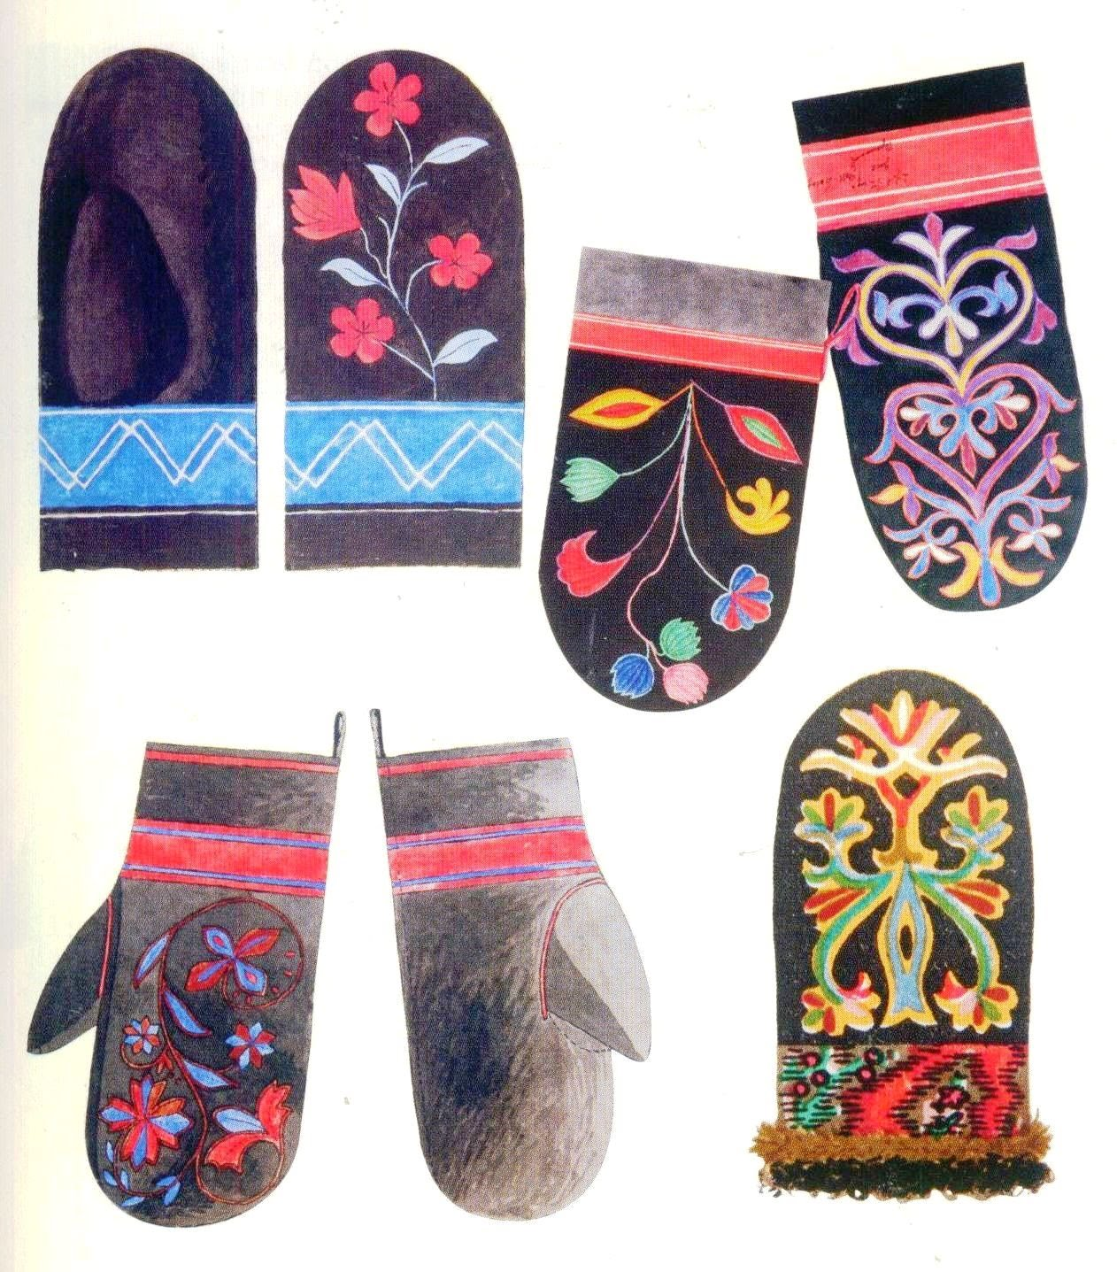
Хакасские рукавицы «мелей» шились из овчины мехом внутрь
Лицевая сторона украшалась растительным орнаментом, вышитым разноцветными нитками.

Slide 9
Украшение одежды считалось своеобразными оберегами души от злых духов.
Традиционная хакасская одежда богата разнообразием отделкой и вышивкой, происходящей из глубокой древности.

Slide 10
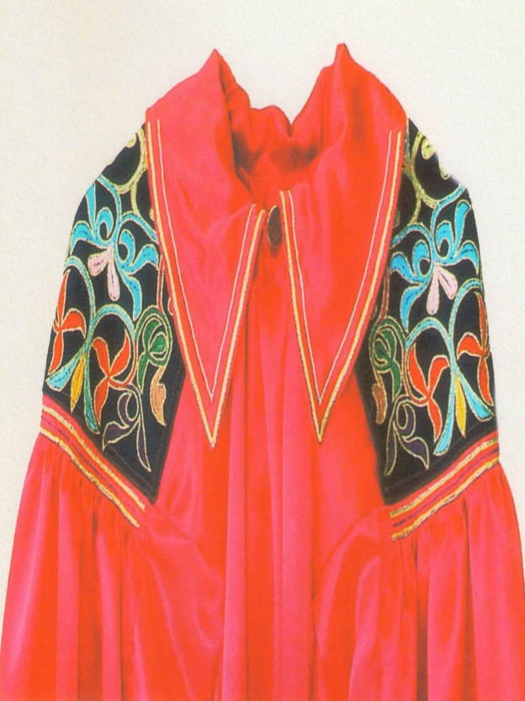
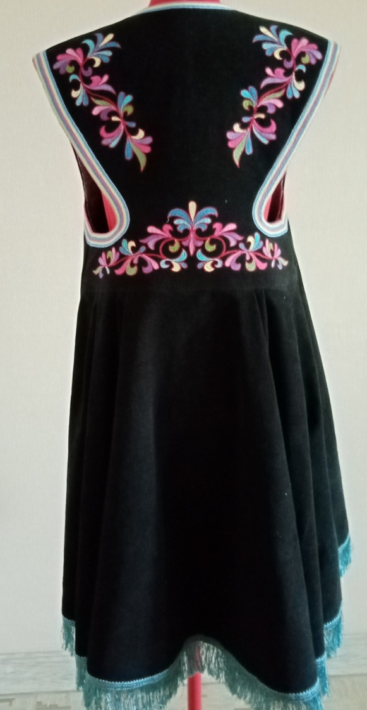
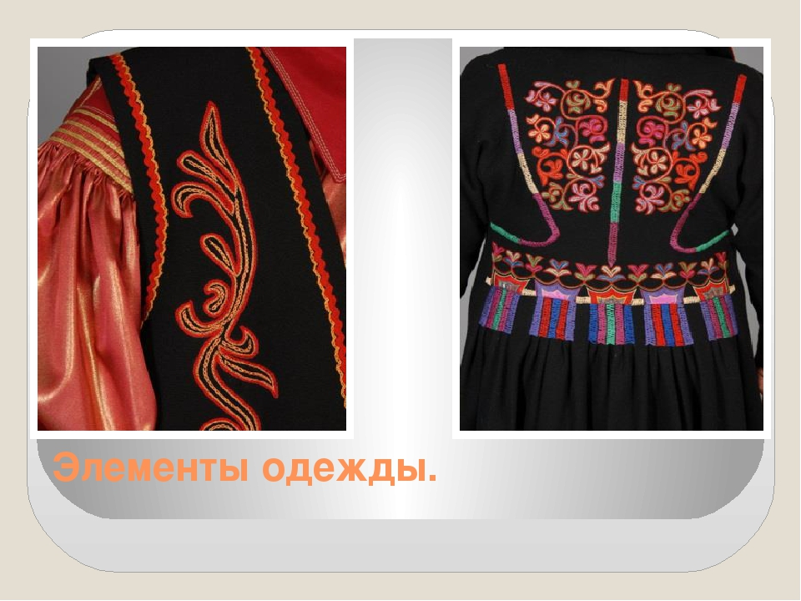
Значительное место в хакасской вышивке занимает орнамент, который отражает своеобразие и самобытность хакасского народа.

Slide 11
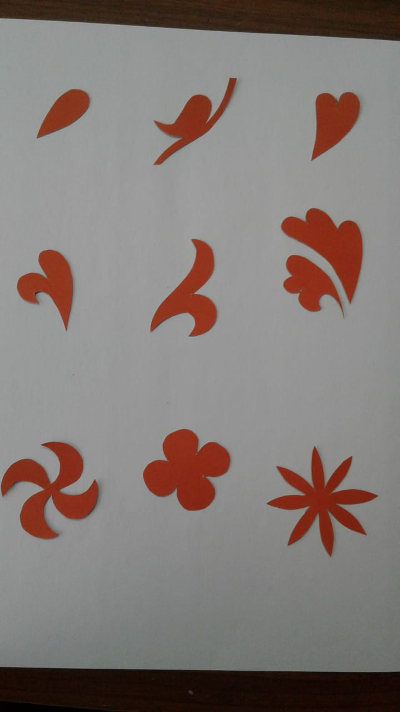
Основные элементы хакасского орнамента
пӱрек
чӱрек
iкi азыр
р

Slide 12
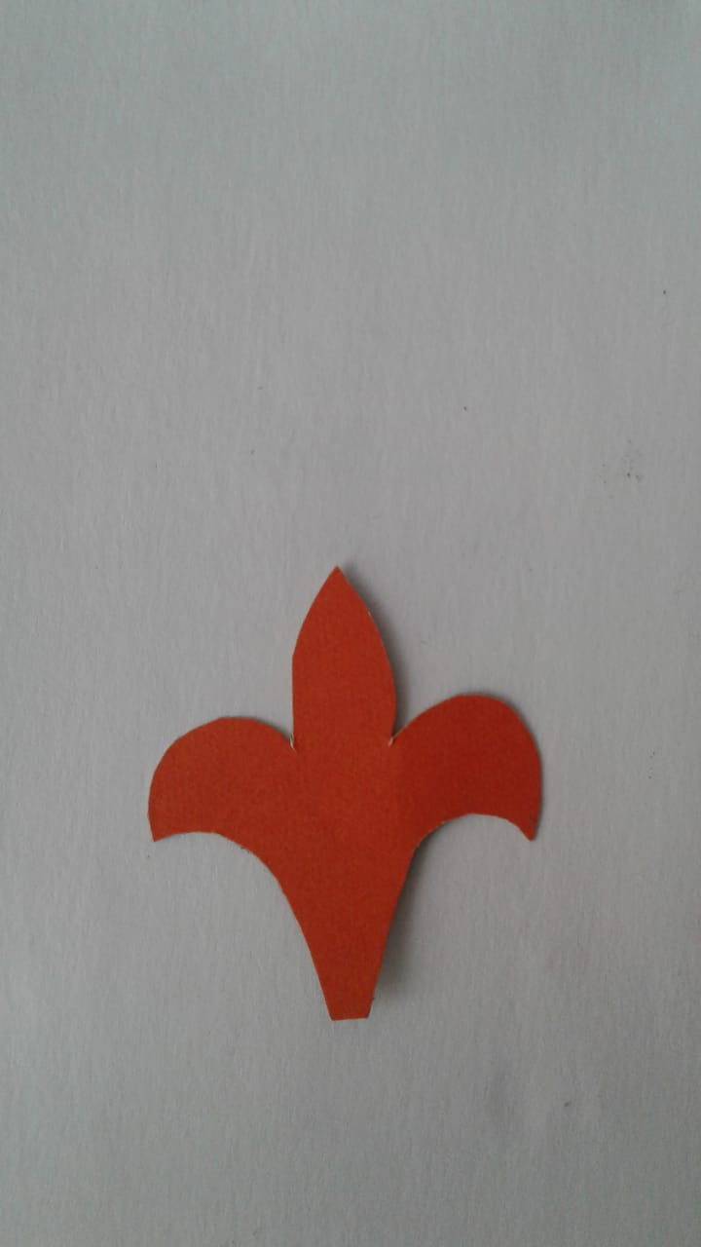
лотос ибiркi хоос
чахаях хоозы кун хоозы

Slide 13
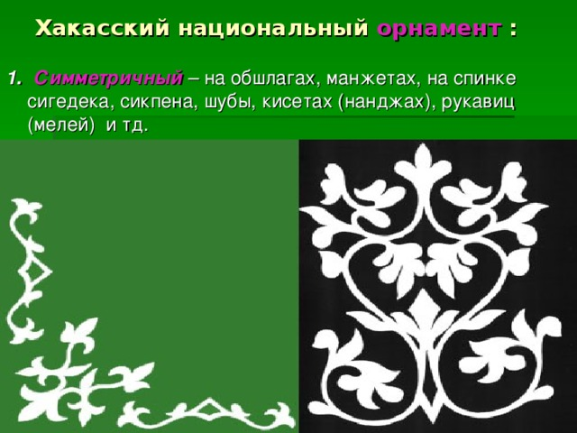
Композиционным решением орнамента является волнообразное построение или замкнутая композиция, где в центре выделен основной мотив.

Slide 14
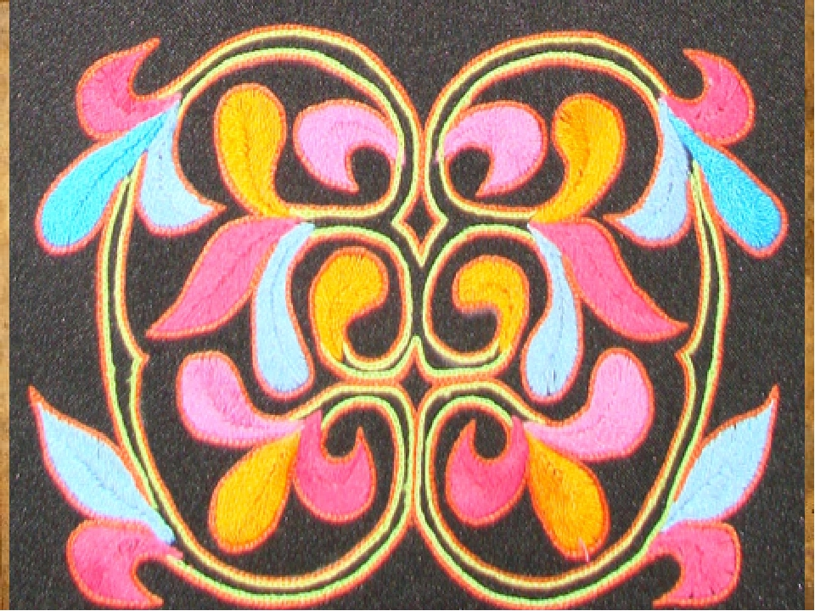
Цвет в национальной вышивке играет значительную роль. Черный фон хорошо поддерживает различные сочетания и порой приглушает излишнюю яркость.

Slide 15
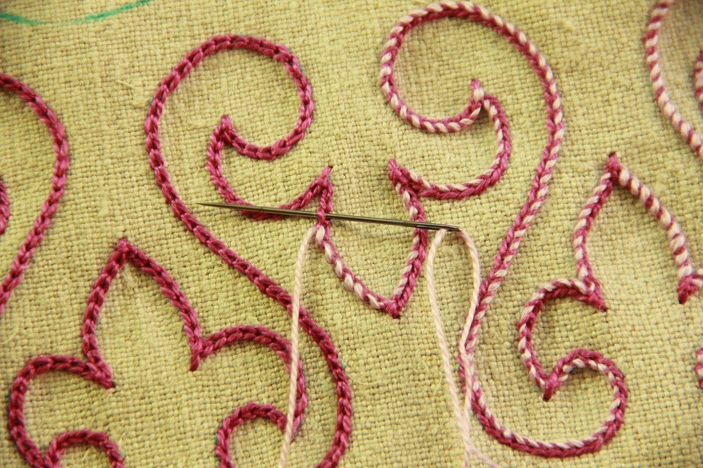
В хакасской вышивке используется более 15 различных декоративных швов.
Широко распространен тамбурный шов созiрткен. Непрерывная цепочка плавно повторяет контур узора.

Slide 16
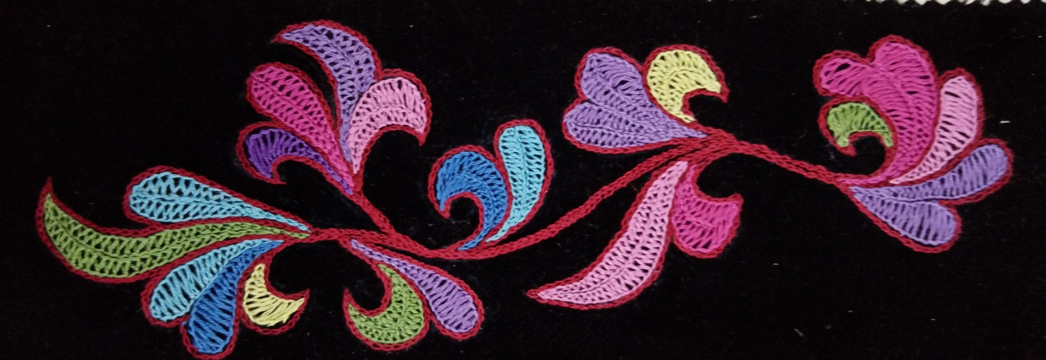
В хакасской вышивке тамбурный шов выполняется в сочетании со швом туюх öрбе, который считается самым древним.

Slide 17
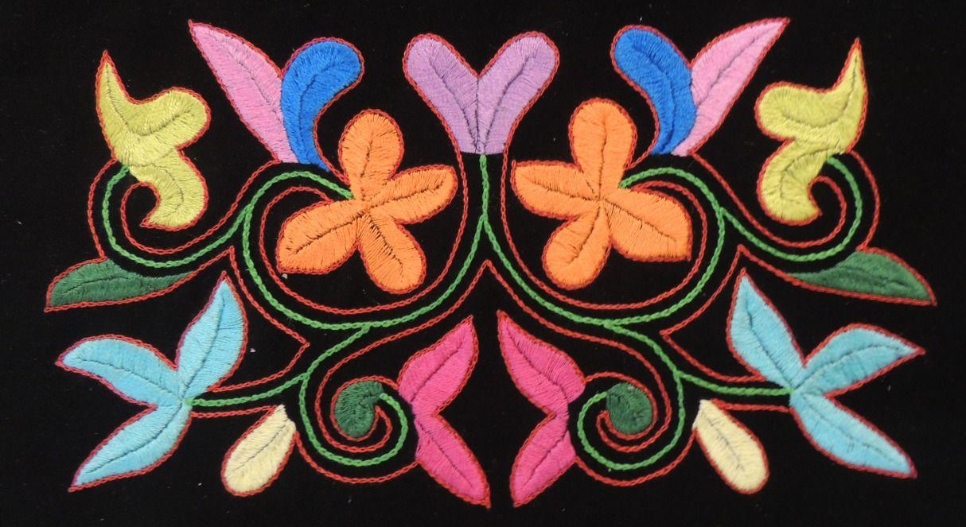
В хакасской вышивке используется гладь. Шов толдырып выполняется вертикальными стежками, может быть двусторонним, встречается на изделиях из ткани.

Slide 18
Хакасский национальный костюм - это
важнейшая часть культуры, в нем ярко проявляются традиционные элементы этнической самобытности.

Slide 19
Практическое задание
1.Из основных элементов хакасского орнамента разработать несколько вариантов орнамента бумажного трафарета.
2. Выполнить орнамент бумажного трафарета в цветовом решении.

Slide 20
Спасибо!

